Slide 1
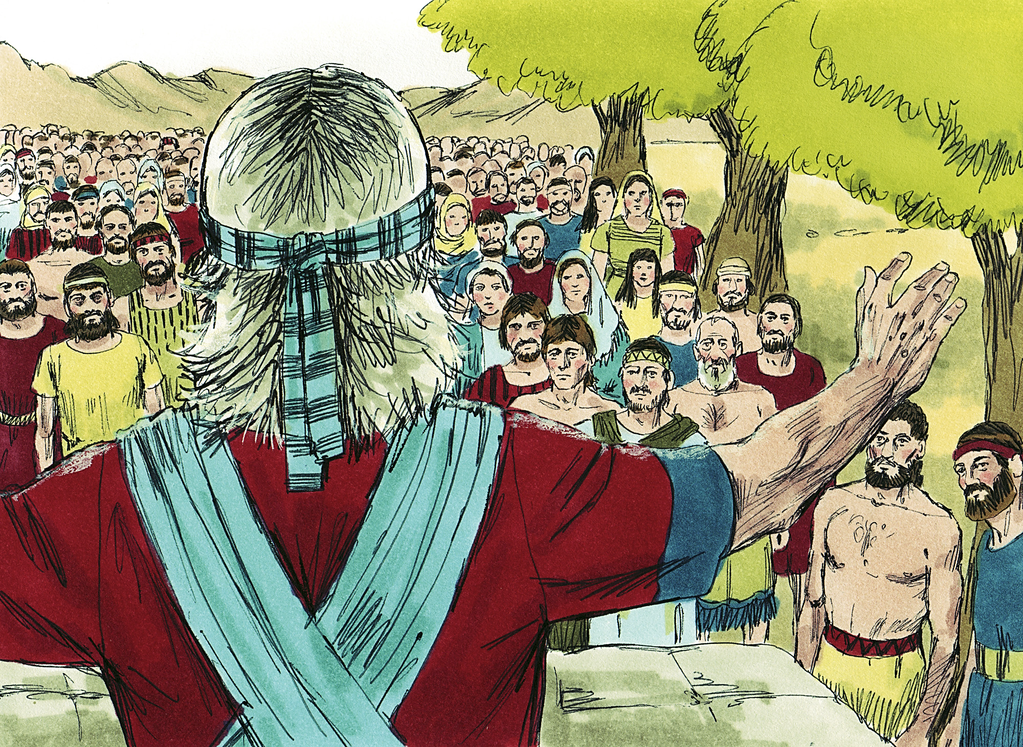




Reseña Sobre la Vida de Josué
Estudio de Caballeros
21 de Noviembre de 2014
Iglesia Bíblica Bautista de Aguadilla
La Biblia Libro por Libro, CBP®

Slide 2
Trasfondo de Josué
Josué (en hebreo, Jehová salva). Nombre de cuatro hombres en el Antiguo Testamento.
Hijo de Nun, ayudante y sucesor de Moisés. Cuando joven (Éx 33:11), Moisés lo escogió como su ayudante personal y le dio autoridad para escoger a los que le acompañarían en su contienda con Amalec (Éx 17).
Fue Moisés también el que le llamó Josué, pues antes se llamaba Oseas (Nm 13:16).
Josué representó a su tribu en el grupo que nombraron para reconocer la tierra prometida (Nm 13:8).
Luego, junto con Caleb, animó al pueblo y habló en favor de tomar posesión de la tierra (Nm 14).

Slide 3
Trasfondo de Josué
Mientras Moisés estaba en la presencia de Dios en el monte Sinaí, Josué permaneció en el tabernáculo; allí seguramente aprendió el secreto de la paciencia de Moisés, paciencia que más tarde debía hacer suya (Éx 24:13; 33:11; Nm 11:28).
Dios lo seleccionó como sucesor de Moisés y este lo reconoció como tal (Nm 27:18–23; Dt 31).
Además, Josué fue el encargado de repartir la tierra juntamente con Eleazar (Nm 34:17).

Slide 4
Trasfondo de Josué
Josué tomó la dirección del pueblo de Dios inmediatamente después de la muerte de Moisés.
Como preparativo para su labor, envió espías a Jericó, quienes le trajeron informes alentadores para invadir la tierra.
El primer paso fue atravesar el Jordán, encabezados por los sacerdotes que llevaban el arca del pacto; cuando estos mojaron las plantas de sus pies en la orilla del Jordán, las aguas se detuvieron.
Los sacerdotes permanecieron en medio del cauce seco, y todo el pueblo de Israel cruzó antes que el río reanudara su curso normal (Jos 3).
Después de entrar en la tierra de Canaán, Dios ordenó a Josué circuncidar a los hijos de Israel que no se habían circuncidado después de la salida de Egipto (cap. 5).

Slide 5
Trasfondo de Josué
La vida de este gran líder del pueblo de Dios no revela falla alguna en las labores que se le encomendaron.
En su juventud aprendió a designar responsabilidades como hombre; como ciudadano, buscó lo mejor para su patria; como militar, fue honorable e imparcial.
A lo largo de sus días, Josué mostró obediencia al trabajo que Dios le asignó y lo desempeñó orgullosamente.
Las palabras «yo y mi casa serviremos a Jehová» expresan el lema de su vida (Jos 24:15).

Slide 6
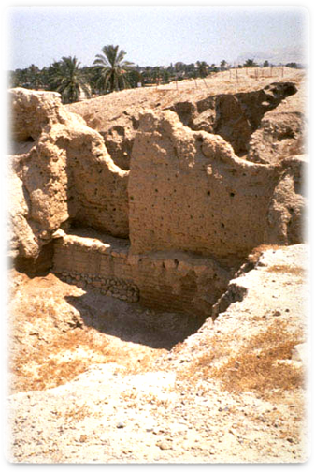
Contexto del Libro de Josué
Fecha
  Los acontecimientos descritos en el libro abarcan un período de más o menos 25 años, que fue el tiempo comprendido entre la muerte de Moisés y la de Josué, alrededor de 1400 a.C.
  Josué tenía 85 años al entrar en la tierra, por lo que tenía como 45 años cuando salió de Egipto.

Slide 7
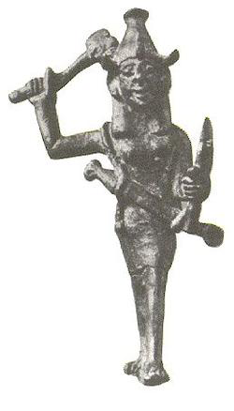
Contexto del Libro de Josué
Se ha dicho que en aquellos tiempos no había en el Medio Oriente una religión tan degenerada como la de Canaán.
Según Levítico 18.25, la tierra estaba contaminada por las abominaciones practicadas por los cananeos, a quienes la tierra tuvo que vomitar (Levítico 20.22).
Jehová ordenó a Israel que exterminase a los cananeos (Éxodo 23.31–33; 34.11–17; Deuteronomio 7.2–4; 9.3).

Slide 8
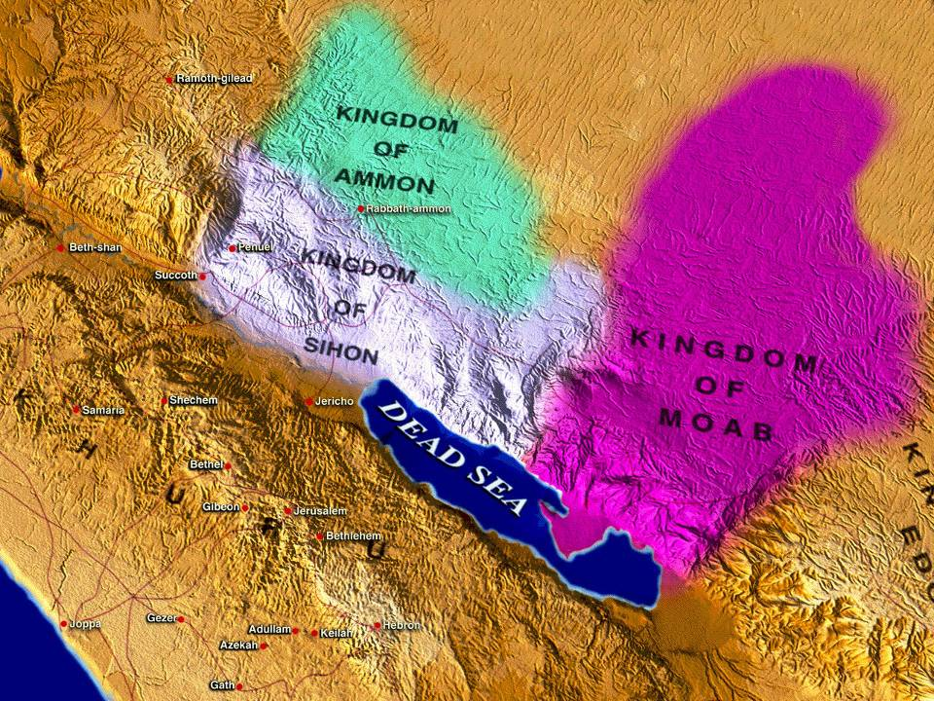
Mapa de Canaán antes de la conquista por Israel

Slide 9
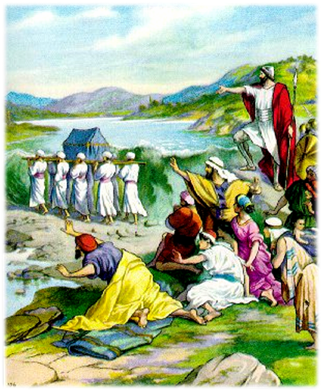
Las órdenes de Dios a Josué
(Josué 1.1-3, 8, 9)
Notes:
9

Slide 10
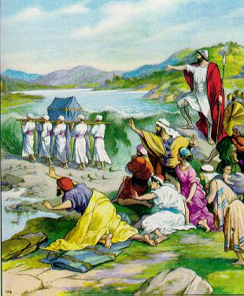
Las órdenes de Dios a Josué
(Josué 1.1-3, 8, 9)
"Aconteció después de la muerte de Moisés siervo de Jehová, que Jehová habló a Josué hijo de Nun, servidor de Moisés, diciendo: Mi siervo Moisés ha muerto; ahora, pues, levántate y pasa este Jordán, tú y todo este pueblo, a la tierra que yo les doy a los hijos de Israel. Yo os he entregado, como lo había dicho a Moisés, todo lugar que pisare la planta de vuestro pie."
(Josué 1.1-3, RVR60)
Notes:
10

Slide 11
Las órdenes de Dios a Josué
(Josué 1.1-3, 8, 9)
"Nunca se apartará de tu boca este libro de la ley, sino que de día y de noche meditarás en él, para que guardes y hagas conforme a todo lo que en él está escrito; porque entonces harás prosperar tu camino, y todo te saldrá bien."
(Josué 1.8, RVR60)
"Mira que te mando que te esfuerces y seas valiente; no temas ni desmayes, porque Jehová tu Dios estará contigo en dondequiera que vayas."
(Josué 1.9, RVR60)
Notes:
11

Slide 12

Pensemos
¿Para qué hacía falta un líder?
¿Cómo escogió Jehová a Josué?
¿Cuán capacitado estaba Josué?
¿Cómo compararías a Josué con Moisés?
¿Cuál fue el encargo que le hizo Jehová?

Slide 13
Pensemos
¿Cuál fue la reacción de Josué?
¿Por qué se le hace el mismo encargo en los vv. 6, 7 y 9?
¿Qué le promete Jehová en el v. 5?
¿Qué le ordenó Jehová en el v. 8? ¿Por qué es esencial?
El v. 9 es bien famoso y muy memorizado; ¿cómo te identificas con lo que Jehová manda en él?

Slide 14
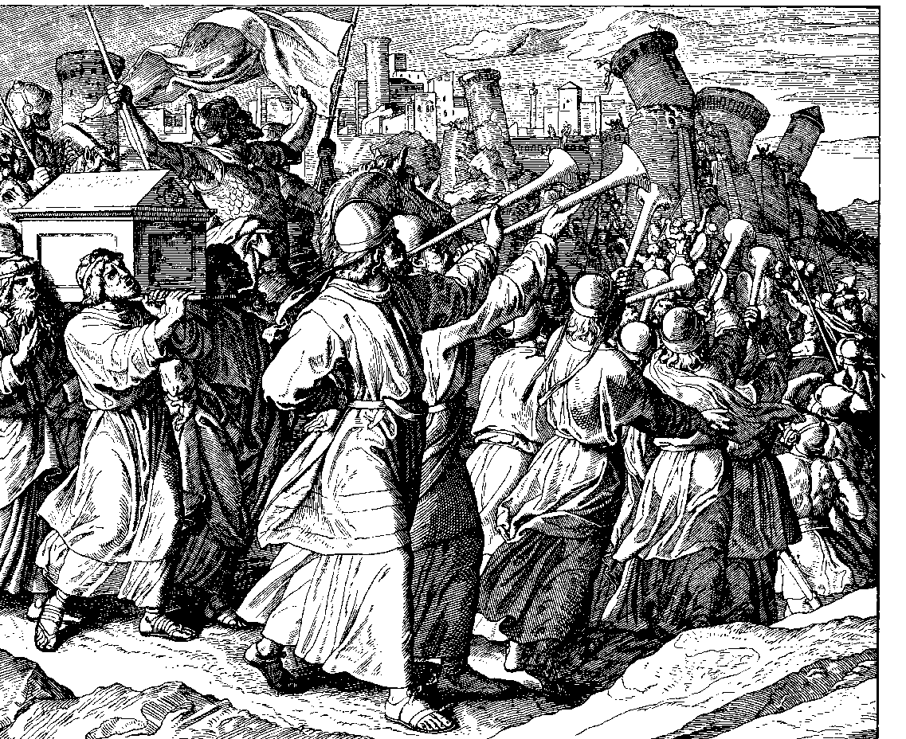
La Destrucción de Jericó
(Josué 6:2-5)
Notes:
14

Slide 15
La Destrucción de Jericó
(Josué 6:2-5)
Notes:
15

Slide 16
La Destrucción de Jericó
(Josué 6:2-5)
“[…] Rodearéis, pues, la ciudad todos los hombres de guerra, yendo alrededor de la ciudad una vez; y esto haréis durante seis días. Y siete sacerdotes llevarán siete bocinas de cuernos de carnero delante del arca; y al séptimo día daréis siete vueltas a la ciudad, y los sacerdotes tocarán las bocinas. Y cuando toquen prolongadamente el cuerno de carnero, así que oigáis el sonido de la bocina, todo el pueblo gritará a gran voz, y el muro de la ciudad caerá;[…]”
Notes:
16

Slide 17
La Destrucción de Jericó
(Josué 6:2-5)
CUERNO Debido a que muchos de ellos la usan como arma defensiva y ofensiva, llegó a convertirse en sinónimo de poder. (Lockward)
  bocina Instrumento musical de viento, cuyo nombre, la mayoría de las veces en el AT, constituye una traducción de los términos hebreos shofar o qeren, que significan ﻿cuerno﻿. Era más un instrumento de señal o alarma que de música, y aparece en las campañas militares de Josué (﻿Jos 6.20﻿) y de Gedeón (Nelson).
Notes:
17

Slide 18
La Destrucción de Jericó
(Josué 6:2-5)
SIETE Número de alto sentido simbólico. El siete había adquirido significación sagrada en Babilonia en la más remota antigüedad.
  representa períodos significativos de «tiempo completo», como la semana, que termina con el sábado, y el año sabático (﻿Éx 20.10﻿; ﻿Lv 25.2–6﻿).
  El jubileo caía después de cumplirse siete «semanas» de años (﻿Lv 25.8﻿)
  y el Día de Expiación se celebraba en el mes séptimo (﻿Lv 16.29﻿).
  Los períodos de abundancia y de hambre en Egipto fueron de siete años (﻿Gn 41.26–31﻿). (Nelson).
Notes:
18

Slide 19
Preguntas
¿Cómo servirían de motivación para Josué las palabras de Jehová, “yo he entregado en tu mano a Jericó…” (v.2)?
¿De qué manera el Señor se dirige a nosotros, sus hijos, de manera similar?
¿Qué efecto tendría el plan de Dios en los habitantes de Jericó?
¿Por qué debía ir el arca del pacto delante?
¿Cuál es la importancia de lo detallado de las instrucciones de parte de Dios?

Slide 20
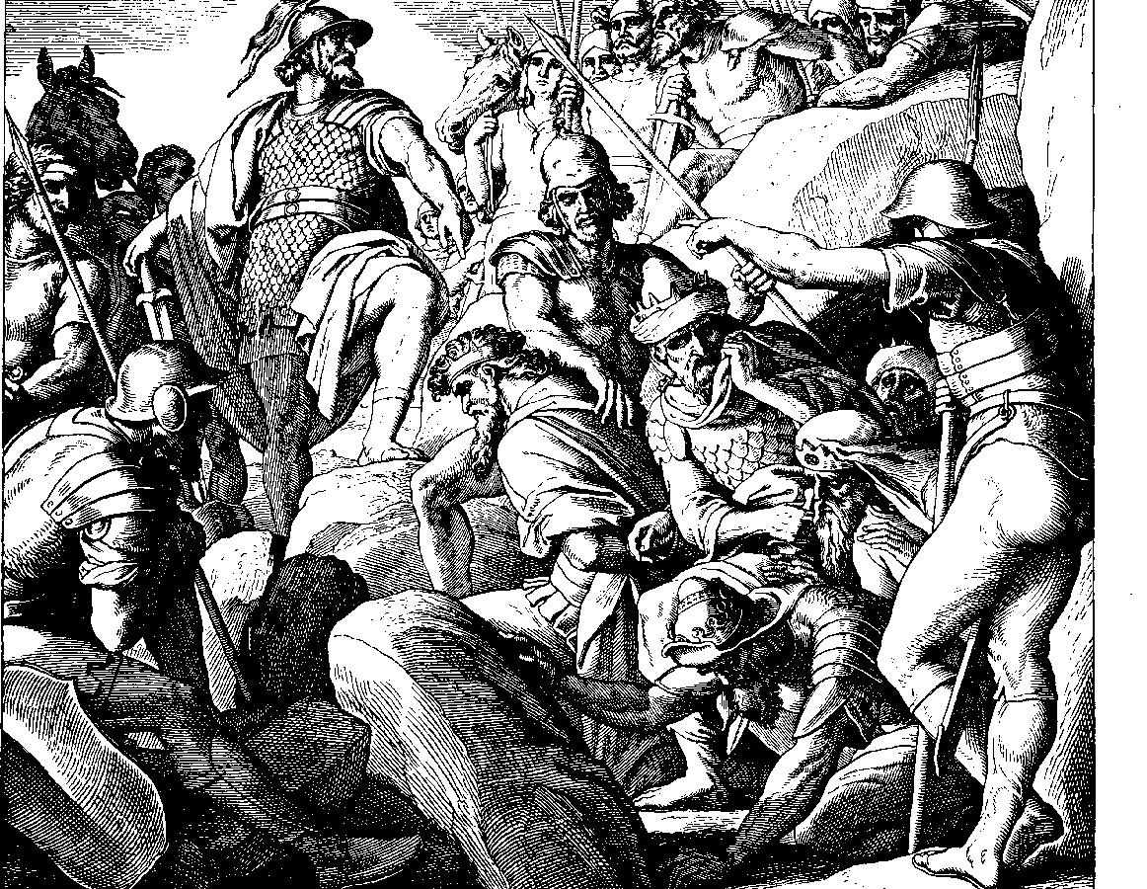
El Pecado Descubierto
(Josué 7.11-13)
Notes:
20

Slide 21
El Pecado Descubierto
(Josué 7.11-13)
"Israel ha pecado, y aun han quebrantado mi pacto que yo les mandé; y también han tomado del anatema, y hasta han hurtado, han mentido, y aun lo han guardado entre sus enseres. Por esto los hijos de Israel no podrán hacer frente a sus enemigos, sino que delante de sus enemigos volverán la espalda, por cuanto han venido a ser anatema; ni estaré más con vosotros, si no destruyereis el anatema de en medio de vosotros. […]
Notes:
21

Slide 22
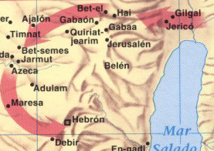
El Pecado Descubierto
(Josué 7.11-13)
Notes:
22

Slide 23
El Pecado Descubierto
(Josué 7.11-13)
ANATEMA (AT; herem, heb.) señalaba a algo apartado, que no podía ser utilizado para un fin profano y que pertenecía a Dios [y] cuyo uso lo decidía Jehová, si no ordenaba su completa destrucción. La cosa consagrada como a. si era usada fuera de ese contexto contaminaba al que así lo hacía, lo convertía en a. (Lockward)
Notes:
23

Slide 24
Preguntas
Aparte de tomar el anatema, ¿Qué otros pecados encierra la acción de Acán?
¿De qué manera pueden los creyentes pecar de manera similar a Acán en la actualidad?
¿Qué consecuencias tuvo la acción de Acán para él, su familia y el pueblo?
¿Cómo se corrigió la acción de Acán? ¿Por qué?

Slide 25

Aplicaciones
El pecado es tan fatal en sus alcances que no puede ser ignorado.
  Por su pecado, Acán causó la muerte de 36 personas, la humillación de su pueblo ante los cananeos, la deshonra de Dios y la destrucción de su propia familia.
  Lo mejor es alejarnos de la tentación que sutilmente puede conducirnos al pecado, y acercarnos a Dios para que Él nos ayude a ser fieles a Sus órdenes.
Notes:
25

Slide 26
El castigo para los gabaonitas (Josué 9.22-27)
"Y llamándolos Josué, les habló diciendo: ¿Por qué nos habéis engañado, diciendo: Habitamos muy lejos de vosotros, siendo así que moráis en medio de nosotros? Ahora, pues, malditos sois, y no dejará de haber de entre vosotros siervos, y quien corte la leña y saque el agua para la casa de mi Dios. Y ellos respondieron a Josué y dijeron: Como fue dado a entender a tus siervos que Jehová tu Dios había mandado a Moisés su siervo que os había de dar toda la tierra, y que había de destruir a todos los moradores de la tierra delante de vosotros, por esto temimos en gran manera por nuestras vidas a causa de vosotros, e hicimos esto. Ahora, pues, henos aquí en tu mano; lo que te pareciere bueno y recto hacer de nosotros, hazlo.”
Notes:
26

Slide 27
El castigo para los gabaonitas (Josué 9.22-27)
"Y él lo hizo así con ellos; pues los libró de la mano de los hijos de Israel, y no los mataron. Y Josué los destinó aquel día a ser leñadores y aguadores para la congregación, y para el altar de Jehová en el lugar que Jehová eligiese, lo que son hasta hoy. "
Notes:
27

Slide 28

Pensemos
¿Contra quiénes se enfrentaría Israel ahora?
¿Cuáles eran estos grupos?
¿Por qué se unieron?
¿Y qué de los gabaonitas? ¿Qué prefirieron hacer?
¿Qué argumento le presentaron a Josué?

Slide 29
Pensemos
¿Cómo reforzaron su argumento?
¿Qué querían los gabaonitas?
¿Qué hizo el pueblo de Israel con ellos?
¿Qué hicieron mal?
¿Qué les prometió Josué?
¿Qué connotación tenía el jurar?
¿Qué sucedió a los tres días?

Slide 30
Pensemos
¿Qué demuestra esto?
¿Qué recomendaron los príncipes de Israel como remedio?
¿Cuál fue la excusa de los gabaonitas?
¿Fue provechosa su astucia y diligencia?

Slide 31
Pensemos
¿Cuál piensas sería la duración de esta servidumbre?
  Veamos Levítico 27.28.
¿Quiénes hacían típicamente esas labores en aquellos lugares?
¿En qué forma fue también una desgracia para los gabaonitas?

Slide 32
Pensemos
¿Cuán firme era la promesa hecha por Israel a los gabaonitas?
  Veamos 2 Samuel 21.1-2.
¿Cuánta influencia negativa tendrían los gabaonitas sobre el pueblo de Dios?

Slide 33
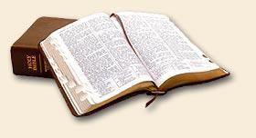
Aplicaciones
El cristiano debe cuidarse de dar su palabra sin consultar la voluntad de Dios (9.9-10).
  La Biblia señala como cosa seria el hacer un juramento.
  Josué y los ancianos hicieron amistad con gente que Dios había condenado, pero el cristiano debe buscar la voluntad de Dios antes de dar su palabra.
  No hay que apurarse para prometer algo que a la larga perjudicará nuestra vida.
  Ver Lucas 16.8-9.

Slide 34
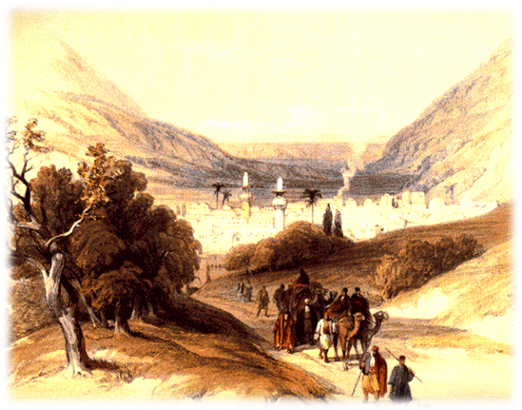
Josué invita a la rededicación (Josué 24.14-15)
Notes:
34

Slide 35
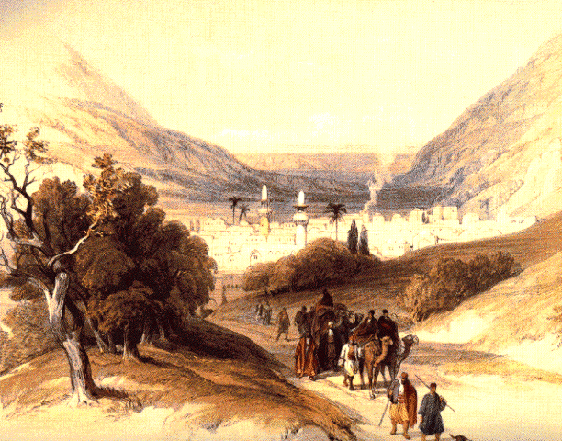
Josué invita a la rededicación (Josué 24.14-15)
"Ahora, pues, temed a Jehová, y servidle con integridad y en verdad; y quitad de entre vosotros los dioses a los cuales sirvieron vuestros padres al otro lado del río, y en Egipto; y servid a Jehová. Y si mal os parece servir a Jehová, escogeos hoy a quién sirváis; si a los dioses a quienes sirvieron vuestros padres, cuando estuvieron al otro lado del río, o a los dioses de los amorreos en cuya tierra habitáis; pero yo y mi casa serviremos a Jehová.”
Notes:
35

Slide 36
Preguntas
¿Qué quería lograr Josué?
Josué estaba haciendo una apelación al pueblo a fin de que tomaran una decisión que no fuera un sí pero no, sino un sí porque sí.
Notes:
36

Slide 37
Preguntas
¿Cuán importante son las decisiones críticas de la vida?
Las decisiones que cambian el rumbo de la vida tienen que ser tomadas y tomadas en serio. No se puede ir por la vida con nuestros valores solamente a medias. Especialmente cuando hablamos de la relación con Dios jugamos a “todo o nada”, o “tómalo o déjalo”.
Notes:
37

Slide 38
Preguntas
Ejemplos:
Si yo siendo cristiano y soltero me caso con una mujer que no es cristiana, es una decisión que me echará a perder la vida y solamente la misericordia de Dios será mi esperanza.
Notes:
38

Slide 39
Preguntas
Ejemplos:
Si yo pretendo depender de la providencia y gracia de Dios en dirigirme para obtener un buen empleo o formar un negocio propio, y después me dispongo a jugar ruleta, a jugar picas o black jack, estoy en camino de atarme a los vicios que impedirán que el Espíritu Santo gobierne mi vida.
Notes:
39

Slide 40
Preguntas
Ejemplos:
Si yo pretendo que Dios me use como músico para su gloria, y habiéndoseme dado el privilegio de empezar a hacerlo, malgasto el tiempo y no ensayo, y dedico el tiempo a escuchar música de Satanás, estoy encaminado a una vida fracasada e hipócrita.
Notes:
40

Slide 41
Preguntas
¿Cuán claro fue Josué cuando habló con el pueblo?
Josué expuso las opciones con toda claridad.
“Escogeos hoy a quién sirváis” (v. 15).
La opción era servir a Jehovah o servir a los dioses de la región.
Notes:
41

Slide 42
Preguntas
¿Qué hizo Josué según el versículo 15?
Josué se puso al frente como ejemplo.
“Pero yo y mi casa serviremos a Jehová”
Como un hombre íntegro y con el aval del respaldo de toda su familia, anuncia delante de todos su decisión.
Notes:
42

Slide 43
Preguntas
¿Por qué es importante que el líder cristiano sea el máximo ejemplo?
Por que no da ejemplo sólo de parte suya, sino de parte de Dios.
El líder cristiano tiene que ser ejemplo en todo y digno de imitar.
Notes:
43

Slide 44
Preguntas
Ejemplos:
Si el líder dice, “tengan cuidado de su testimonio” y después lo vemos comprando una cerveza en el colmado, ¿qué clase de ejemplo es ése?
Si dijera, “¡canten con alegría al Señor!”, pero él mismo no canta, sino que hace que lee mientras se canta, ¿qué clase de ejemplo es ese?
Notes:
44

Slide 45
Preguntas
Es por esto que Santiago dijo:
  "Hermanos míos, no os hagáis maestros muchos de vosotros, sabiendo que recibiremos mayor condenación."
  (Santiago 3.1, RVR60)
¿Quiere decir esto que no se puede ser líder?
Notes:
45

Slide 46
Preguntas
¿Qué les había advertido en 23.7-8?
Lo que era un peligro en Silo (23:7, 8) es ahora una triste realidad en Siquem (vv. 14, 15).
¿Qué había pasado ahora?
Algunos habían abandonado a Dios.
Notes:
46

